Slide 1
Unityを用いて
「月着陸船ゲーム」を作ったことについて
研修発表
三浦 裕貴

Slide 2
目次
１．どんなゲームを作るか。
２．作っていく
３．時間をかけたところ
４．感想と反省

Slide 3
１．どんなゲームを作るか。

Slide 4
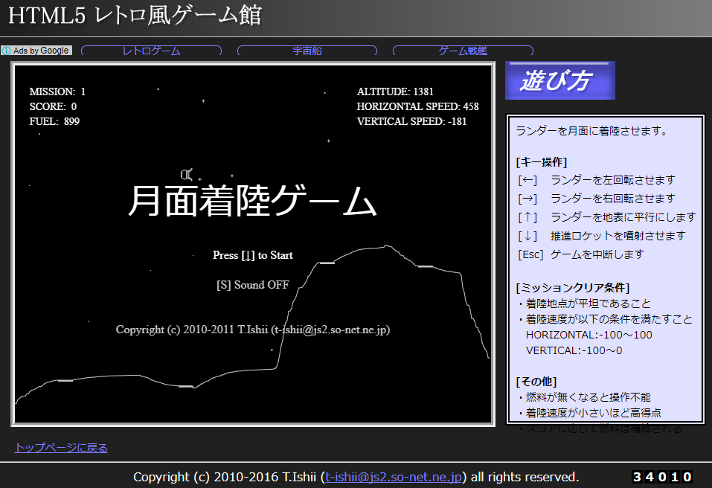
〇参考にした月着陸船ゲーム
http://t-ishii.la.coocan.jp/hp/HTML5/landing/index.html
ランダーの制御が難しく、まったく着陸できなかった。
月着陸船ゲームがどのようなものか理解できた。

Slide 5
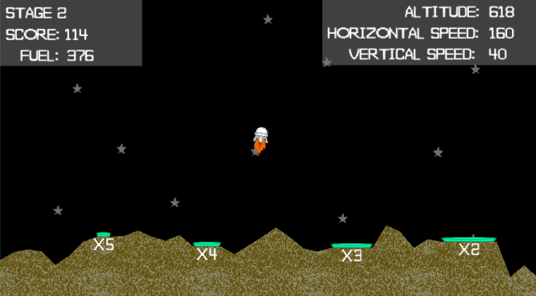
〇画面イメージ
②
①
③
① ランダー ： プレイヤー操作オブジェクト
② 月面ステージ ： ４つの平坦な着陸ポイントがある。
③ 情報UI : ステージ番号/総合スコア/残り燃料
高度/水平の速度/垂直の速度

Slide 6
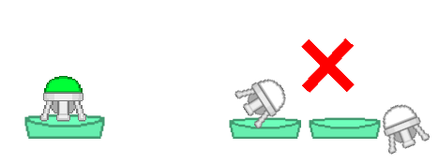
〇ゲームの流れ
起動
【着陸成功条件】
・着陸した場所が着陸地点である。
・ランダーが水平状態である。回転値-1~1
・ランダーの速度が低速である。速度-100~100
タイトル
開始準備
ゲーム開始
着陸
失敗
【着陸成功したら】
・ステージクリアとなる。
・ランダーの速度と着陸地点の倍率によって
スコアとボーナス燃料が得られる。
・残りの燃料とボーナス燃料を合わせた燃料で、
次のステージへ進む。
成功
クリアリザルト
ゲームオーバー
リザルト
【着陸失敗したら】
・クリアステージ数と総合スコアを表示する。
・ゲームオーバーとなり、タイトルシーンへ戻る
タイトルへ

Slide 7
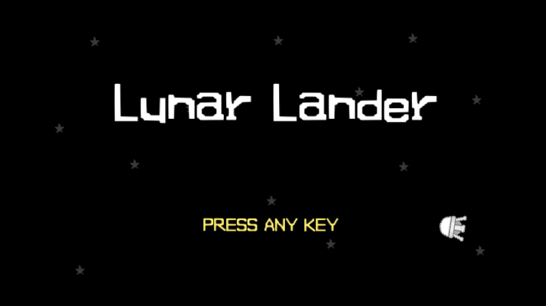
〇必要なオブジェクト・コンポーネント
タイトル
・カメラ
・ゲームタイトル
・メッセージ
（点滅処理
・漂うランダー uGUI
（動き
・背景
・状態管理オブジェクト
（入力処理
メインゲーム
・カメラ
（動き
・ランダー
（ステータス管理、入力処理
（Collider2D、Rigidbody2D
・ステージ
（着陸地点、自動生成、Collider２D
・情報UI uGUI
（情報更新処理、メッセージ管理
・背景
・進行管理オブジェクト
（オブジェクト初期化、ゲーム開始終了判定

Slide 8
２．作っていく

Slide 9
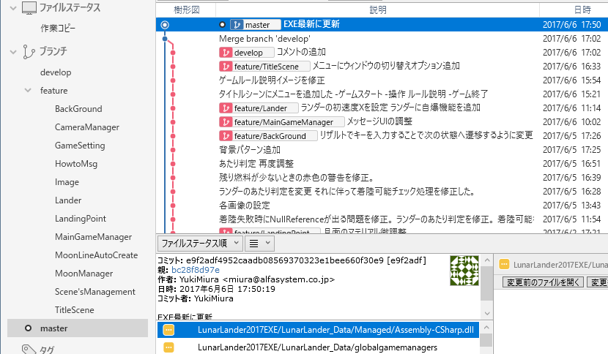
〇Gitを利用しプロジェクトを管理
developブランチから
作業ごとにfeatureブランチを作成していくこと。
他の作業への影響がない。試験的な処理を作っても安心

Slide 10
〇作業の手順
１．シーン管理オブジェクトを作成
２．タイトルシーンを作成 シーンの遷移
３．メインゲームシーンを作成
４．月面ステージ(仮)を作成（自動生成以外）
５．ランダーを作成
６．カメラの動きを作成
７．メインゲームのUI・ルール・開始終了処理を作成
８．月面ステージの自動生成処理を作成
９．タイトルシーンの装飾(ランダーや背景)
１０．各種画像とフォントを作成
１１．全体のデバッグと調整

Slide 11
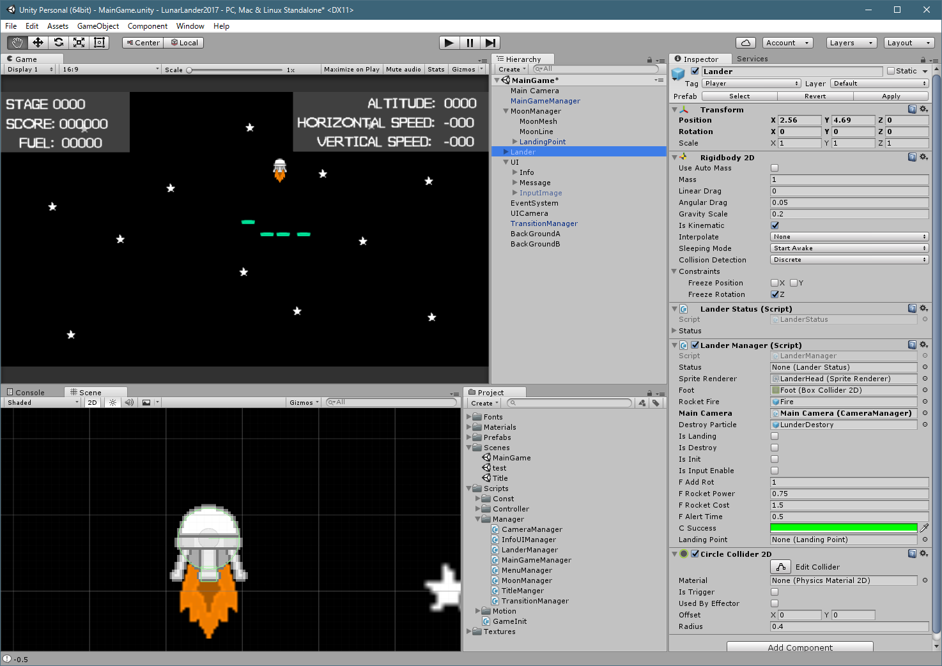

〇Unityの利用
視覚的に操作してオブジェクトを配置
Collider2DやRigidbody2Dなどのコンポーネント
Collider2D
Rigidbody2D
SpriteRenderer
LanderManager(スクリプト)
LanderStatus(スクリプト)
【オブジェクトの作成】
仕様イメージからシーンに必要なオブジェクトを配置する。
各オブジェクトに必要なコンポーネントを付けていく。
動きや処理をスクリプトで作っていく。
Unityを利用することで工程を省略できる。
画像の差し替えなどレイアウトの変更が容易。

Slide 12
３．時間をかけたところ

Slide 13
〇作業の手順
１．シーン管理オブジェクトを作成
２．タイトルシーンを作成
３．メインゲームシーンを作成
４．月面ステージ(仮)を作成（自動生成以外）
５．ランダーを作成
６．カメラの動きを作成
７．メインゲームのUI・ルール・開始終了処理を作成
８．月面ステージの自動生成処理を作成
９．タイトルシーンの装飾(ランダーや背景)
１０．各種画像とフォントを作成
１１．全体のデバッグと調整

Slide 14

〇ランダー操作感の調整
【操作】
キーボード：↑↓←→
↑ ：ランダーの回転をリセットする。
↓ ：推進ロケットを噴射させる。
← ：ランダーを左回転させる。
→ ：ランダーを右回転させる。
ロケットのパワー
重力影響度
ロケットのパワーが強すぎると
飛びすぎてランダーの位置調整がしづらい。
重力影響度が強すぎると
ロケットを使っても上昇することができない。
程よい数値を見つけ出す。
体で覚えるレベルの操作感にする。

Slide 15
〇ステージ自動生成
  【ステージ生成手順】
１．頂点を等間隔に配置する。
この時点で頂点のX座標が決まる。
  ２．Y軸の範囲を分割する。
Y軸の範囲のMAX値とMIN値と
分割数は設定する。
MAX
MIN

Slide 16
  ３．頂点の左から順に設定するY軸の範囲を決め、
  範囲内でランダムにY座標設定する。
MAX
５
４
３
２
１
0
【範囲を決めるルール】
・１つ前の頂点の範囲より
１つ上or１つ下の範囲
・１つ前の頂点の範囲が
最も上の範囲なら １つ下の範囲
最も下の範囲なら １つ上の範囲
・１つ前の頂点が存在しないなら
ランダムに範囲を決める。
範囲が決まったら範囲内でランダムにY座標を設定する。
どちらか
どちらか
MIN
ランダム
範囲の分割数を多く
ずらしていくことで急激なY座標の変化を抑える。

Slide 17
  ４．４つの着陸地点に倍率をランダムに振り分ける。
ｘ４ ｘ２ ｘ３ ｘ５
  ５．着陸地点を４つ配置するためにX軸を４つに分割する。

Slide 18
  ６．範囲内から着陸地点の始点を決める。
【始点のルール】
・範囲の一番左の頂点と
範囲の一番右の頂点と
一つ前の頂点は除外する。
・着陸地点に設定した倍率によって線分の数が変わる。
・線分の数分
範囲の右側から縮小する。
ｘ４
線分 ２
ランダム範囲
  ７．終点を決めて、着陸地点を配置する。
【平坦にする】
始点のY座標に
終点とその間の頂点のY座標
を合わせる。
着陸地点のサイズを設定し
配置する。

Slide 19
  ８．出来上がった頂点データをEdgeCollider2Dに渡す。
この段階で月面ステージの出来上がり

Slide 20
  ９．月面ステージのMeshを作成する。
・月面オブジェクトにMeshFilterとMeshRendererコンポーネントを追加する。
・各頂点の真下に頂点を追加する。
・インデックスを作成する。
・UV値を各頂点に設定する。
・頂点とインデックス、UV値からMeshデータを作成する。
・MeshデータをMeshFilterに渡すとMeshRendererによって描画される。

Slide 21
４．感想と反省
・完成までスムーズに作業を進めることができた。
・実際に遊んでもらって出た意見から
見えた修正点について

Slide 22
ご清聴ありがとうございました。

